Slide 1
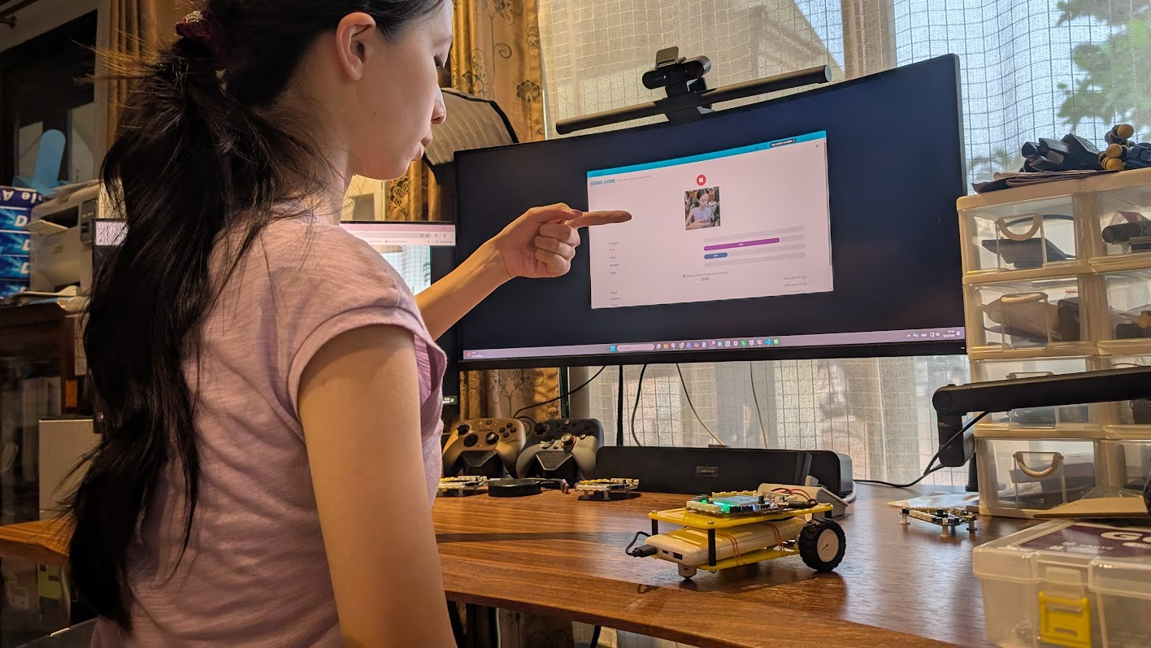
หัวข้อ 1: AI คืออะไร + เกมเป่ายิ้งฉุบ
กิจกรรมที่ 4: ฝึกใช้ AI ควบคุมหุ่นยนต์
บทนี้: ฝึกโมเดล AI ของเราเอง แล้วควบคุมรถหุ่นยนต์ด้วยท่าทาง
▸ AI คืออะไรกันแน่?
▸ วันนี้: ลองเล่นกับ AI แล้วดู AI พลาด
บทนำ + กิจกรรม 4.1
เวลา: 55 นาที
อุปกรณ์: คอมพิวเตอร์ที่มีเว็บแคม
เกม: d.gogoboard.org/rps

Slide 2
AI คืออะไร
AI คือระบบที่มองหารูปแบบในข้อมูล แล้วนำไปสร้างผลลัพธ์
▸ Generative AI สร้างสิ่งใหม่: ข้อความ ภาพ เพลง (แชทบอท โปรแกรมสร้างภาพ)
▸ Classification AI แยกแยะข้อมูลเข้าสู่กลุ่มที่กำหนด: จำแนกใบหน้า อ่านป้ายทะเบียน ระบุชื่อเพลง
▸ บทนี้: Classification AI ดูภาพจากเว็บแคมแล้วตัดสินว่าภาพอยู่ในคลาสใด
บทนำ + กิจกรรม 4.1 — หัวข้อ 1: AI คืออะไร + เกมเป่ายิ้งฉุบ
2

Slide 3
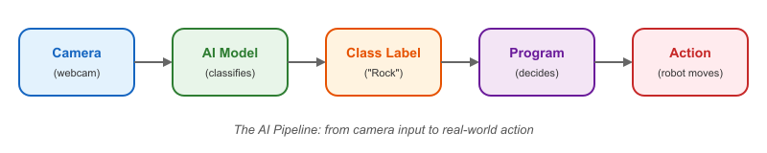
ขั้นตอนการทำงานของ AI
กล้อง → โมเดล AI → ป้ายชื่อคลาส → โปรแกรม → การสั่งงาน
▸ เว็บแคมจับภาพ
▸ โมเดลจำแนกภาพเป็นป้ายชื่อ ("ก้อนหิน")
▸ โปรแกรมอ่านป้ายชื่อแล้วทำงานตาม
บทนำ + กิจกรรม 4.1 — หัวข้อ 1: AI คืออะไร + เกมเป่ายิ้งฉุบ
3

Slide 4
ข้อจำกัดของ AI
AI ไม่เข้าใจความหมายของสิ่งที่เห็น
▸ สำหรับ AI แล้ว "มือ" เป็นเพียงจุดสีที่เรียงกันเป็นรูป
▸ AI แยกแยะได้เฉพาะสิ่งที่เคยฝึกมาเท่านั้น
▸ เปลี่ยนองศา ฉากหลัง หรือแสง AI ก็อาจพลาด
▸ AI ทำงานผิดพลาด สาเหตุมักมาจากข้อมูลการฝึกที่ไม่ครอบคลุมหรือไม่เพียงพอ
บทนำ + กิจกรรม 4.1 — หัวข้อ 1: AI คืออะไร + เกมเป่ายิ้งฉุบ
4

Slide 5
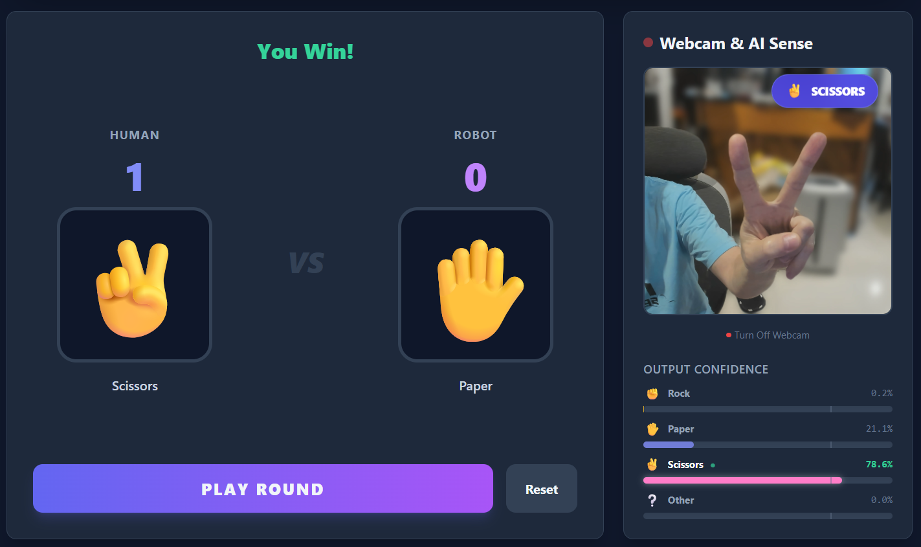
เล่นเกม (15 นาที)
เปิดเกมเป่ายิ้งฉุบ AI จาก d.gogoboard.org/rps
1
อนุญาตให้เบราว์เซอร์เข้าถึงเว็บแคม
2
แสดงท่าก้อนหิน กระดาษ กรรไกร ให้กล้องดู
3
AI จำแนกท่าทางถูกต้องหรือไม่
4
บทนำ + กิจกรรม 4.1 — หัวข้อ 1: AI คืออะไร + เกมเป่ายิ้งฉุบ
5
Notes:
เกมจะจำแนกผิดบ่อย ซึ่งจงใจให้เป็นแบบนั้น อย่าเพิ่งแก้วันนี้ กิจกรรม 4.2 จะแก้ด้วยการฝึกโมเดลของเราเอง

Slide 6
สังเกตปัญหา (15 นาที)
นับความผิดพลาดของ AI
แสดงท่าแต่ละท่า 5 ครั้ง
1
จดจำนวนถูก/ผิดลงตารางในสมุดกิจกรรม
2
เทียบกับเพื่อน ท่าเดียวกัน ผลต่างกันหรือไม่
3
✎ สมุดกิจกรรม — เติมตารางนับความผิดพลาดในกิจกรรม 4.1
บทนำ + กิจกรรม 4.1 — หัวข้อ 1: AI คืออะไร + เกมเป่ายิ้งฉุบ
6

Slide 7

ทำไมโมเดลถึงทำงานผิดพลาด
โมเดลนี้คนอื่นเป็นคนฝึก
▸ มือของคนอื่น กล้องของคนอื่น แสงในห้องของคนอื่น
▸ AI ไม่เคยเห็นมือของเรา กล้องของเรา หรือแสงของเรามาก่อน
▸ ภาพที่ใช้ฝึกหน้าตาแบบนี้ ต่างจากห้องเรียนของเรา
บทนำ + กิจกรรม 4.1 — หัวข้อ 1: AI คืออะไร + เกมเป่ายิ้งฉุบ
7

Slide 8
ประเด็นสำคัญ
AI ไม่ได้คิด AI จับคู่สิ่งที่เห็น กับรูปแบบจากตัวอย่างข้อมูลที่ฝึกมา
▸ เมื่อ AI พลาด อย่าถามว่า "ทำไม AI โง่"
▸ ให้ถามว่า "AI ฝึกมาด้วยข้อมูลแบบไหน"
▸ หัวข้อหน้า: เราจะฝึกโมเดลของเราเอง
บทนำ + กิจกรรม 4.1 — หัวข้อ 1: AI คืออะไร + เกมเป่ายิ้งฉุบ
8

Slide 9
มาสะท้อนคิดกัน
✎ สมุดกิจกรรม — ตอบคำถามสะท้อนคิด 3 ข้อในกิจกรรม 4.1
1. AI ใช้อะไรในการตัดสินว่าท่าทางคือ ก้อนหิน กระดาษ หรือ กรรไกร
2. ทำไมโมเดลสำเร็จรูปจึงทำงานได้ไม่ดีสำหรับเรา
3. เราจะทำอย่างไรให้ AI ทำงานได้ดีขึ้น
บทนำ + กิจกรรม 4.1 — หัวข้อ 1: AI คืออะไร + เกมเป่ายิ้งฉุบ
9

